Slide 1



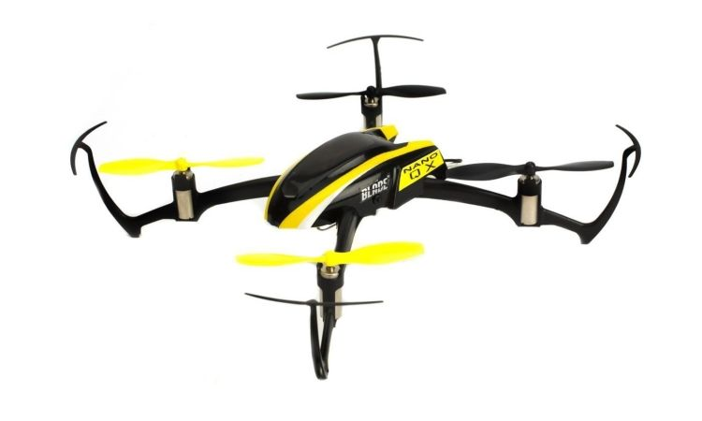
Prénom Nom
Prénom Nom
La révolution des drones
Expression Communication
Mme Raffy-Hideux

Slide 2
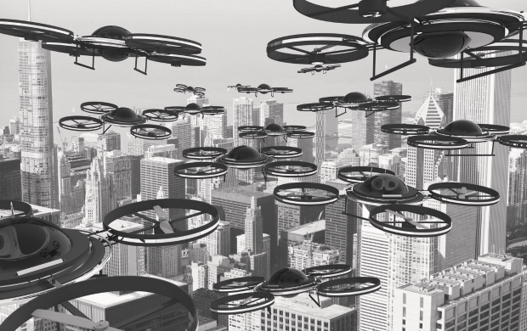
La révolution des drones : comment les robots sont-ils en train d'envahir le ciel ?

Slide 3
Plan
I - Le drone : un robot volant
A) Du drone militaire au drone civil
B) Des technologies embarquées
II – Une grande diversité d'utilisations
A) Les applications actuelles
B) Vers de nouveaux horizons
III – Un difficile partage du ciel
A) Les dangers à craindre
B) Les moyens pour limiter les dérives

Slide 4
I - Le drone : un robot volant
A) Du drone militaire au drone civil
Premier prototype
Équipé de radars pour localiser l'ennemi.
Espionnage
Surveillance et collecte d'informations militaires.
Drones civils
Accessoires de loisirs et usage commercial.
1917
1939 - 1945
Guerre Froide
Fin XXe
XXIe
« bombes volantes »
Avions sans pilote capables de larguer des missiles.
Drones scientifiques
Relevés de paramètres dans des zones inaccessibles à l'Homme.

Slide 5
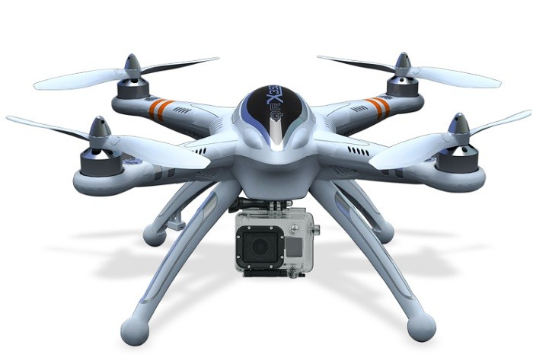
I - Le drone : un robot volant
B) Des technologies embarquées
Châssis et hélices ultralégers
Capteurs de pointe
Consommation minimale
Pilotage automatisé
Équipements modulables

Slide 6
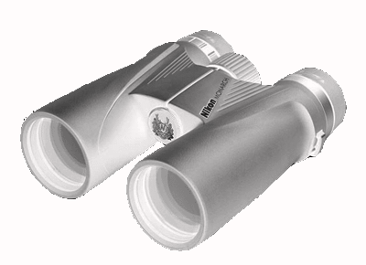

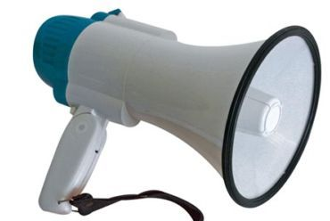
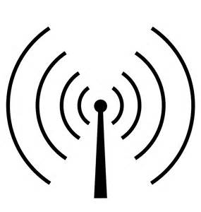
II - Une diversité d'utilisations
A) Les applications actuelles
SURVEILLER
Activités Agricoles
Frontières
Mouvement de foules
INSPECTER
Infrastructures
Constructions
Sites scientifiques
INTERVENIR
Contre la pollution
Régulation de
la faune, parasites
RELAYER
Visites culturelles
Événements sportifs
Marché des drones en pleine expansion

Slide 7
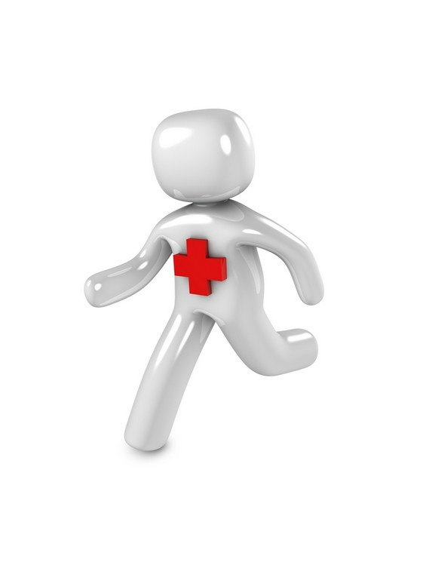


II - Une diversité d'utilisations
B) Vers de nouveaux horizons
Médical
Acheminement de médicaments, prélèvements,
Résultats d'analyses.
Secourisme
Accès à une mallette de secours mobile en cas d'urgence.
Transports
Livraisons de colis dans les zones urbaines.
Satellites
Mise en orbite basse de nanosatellites.

Slide 8

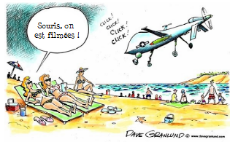
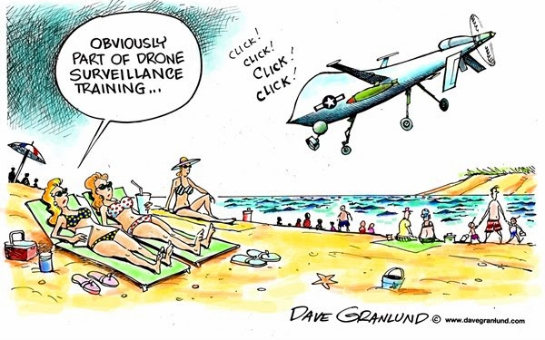
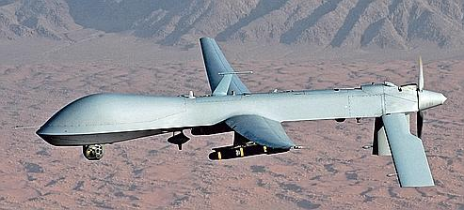
III - Un difficile partage du ciel
A) Les dangers à craindre
Perte de contrôle (chutes, météo)
Piratage
Trafic
Organisations terroristes
Surveillance illégale
Espionnage
Atteinte à la vie privée
Souris, on
est filmées !

Slide 9
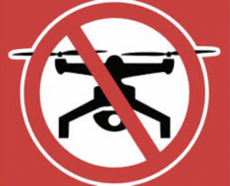
III - Un difficile partage du ciel
B) Les moyens pour limiter les dérives
Crypter les liaisons radio et GPS
Surveiller les opérateurs
Abattre le drone suspect
Prévenir les collisions

Slide 10
Conclusion
Appareils à la pointe de la technologie
Multiples utilisations dans la vie quotidienne
Employés à des fins malveillantes
Importance d'encadrer leurs utilisations
Vers des drones anti-drones ?

